Slide 1
3
3
5
2
المراجعة
الدرس 8
الدرس 7
الدرس 6
الدرس 5

Slide 2






أيقونات توجيهية
توجيهات الأستاذ(ة)
تعيين تلميذ للإجابة
المرور بين الصفوف
عرض فيديو
المرور للشريحة الموالية بعد عرض الفيديو
العمل في ثنائيات

Slide 3
برمجة الأسبوع الثاني
(ة)خاص بالأستاذ
الدرس 6
الدرس 5
الدرس 1
اَلْمِبْيانُ بِالْأَعْمِدَةِ: قِراءَةٌ وَتَأْويلٌ (2)
اَلْمِبْيانُ بِالْأَعْمِدَةِ: قِراءَةٌ وَتَأْويلٌ (1)
اَلأَعدادُ مِن 0 إِلى 999 (مراجعة المستلزمات)
الدرس 8
الدرس 7
حَلُّ مَسائلِ تَحَوُّلٍ مِن خُطوَتَين
تَحْويلُ جَدْوَلٍ إِلى مِبْيانِ بِالْأَعْمِدَةِ
المراجعة
مُراجَعَةُ دُروسِ الأُسْبوعِ الثَّاني

Slide 4
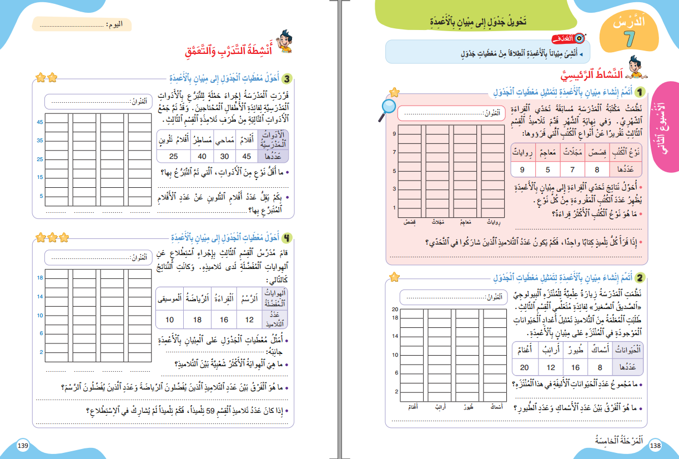
درس اليوم
(ة)خاص بالأستاذ
تَحْويلُ جَدْوَلٍ إِلى مِبْيانِ بِالْأَعْمِدَةِ

Slide 5




(ة)خاص بالأستاذ
مراحل الدرس
افتتاح الدرس:
5
1
نمذجة
7
2
ممارسة الموجهة
30
3
ممارسة المستقلة
15
4
اختتام الدرس
5

Slide 6
(ة)خاص بالأستاذ
عند نهاية الدرس
على الأقل 80% من المتعلمين سيكونون قادرين على:
إِنْشاءِ مِبْيانٍ بِالْأَعْمِدَةِ انْطِلاقاً مِنْ مُعْطَياتِ جَدْوَلٍ

Slide 7




مرحباً سنتابع درسا جديدا مع مجد وندى

Slide 8

(ة)خاص بالأستاذ
افتتاح الدرس
1
تصحيح الواجب المنزلي
حساب ذهني

Slide 9
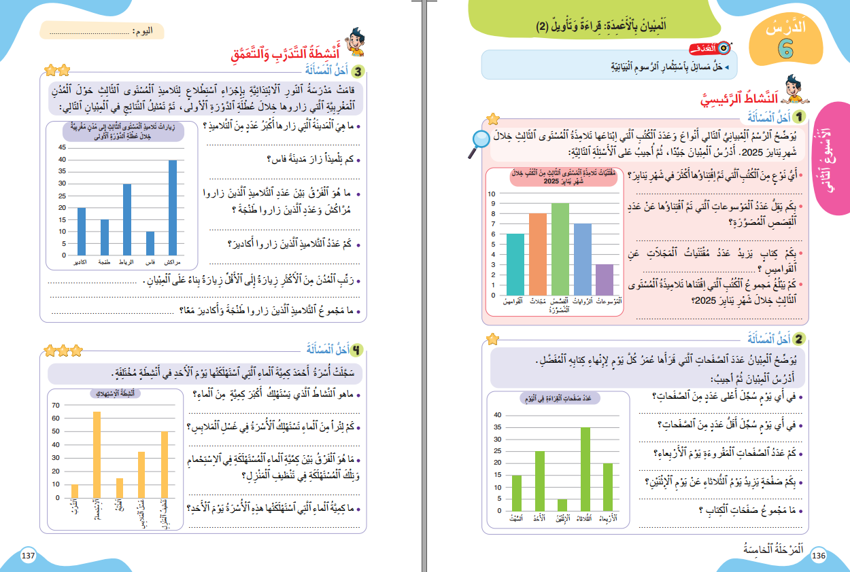
خذوا الكراسة، ص 137 – سنصحح تمارين الواجب المنزلي

Slide 10
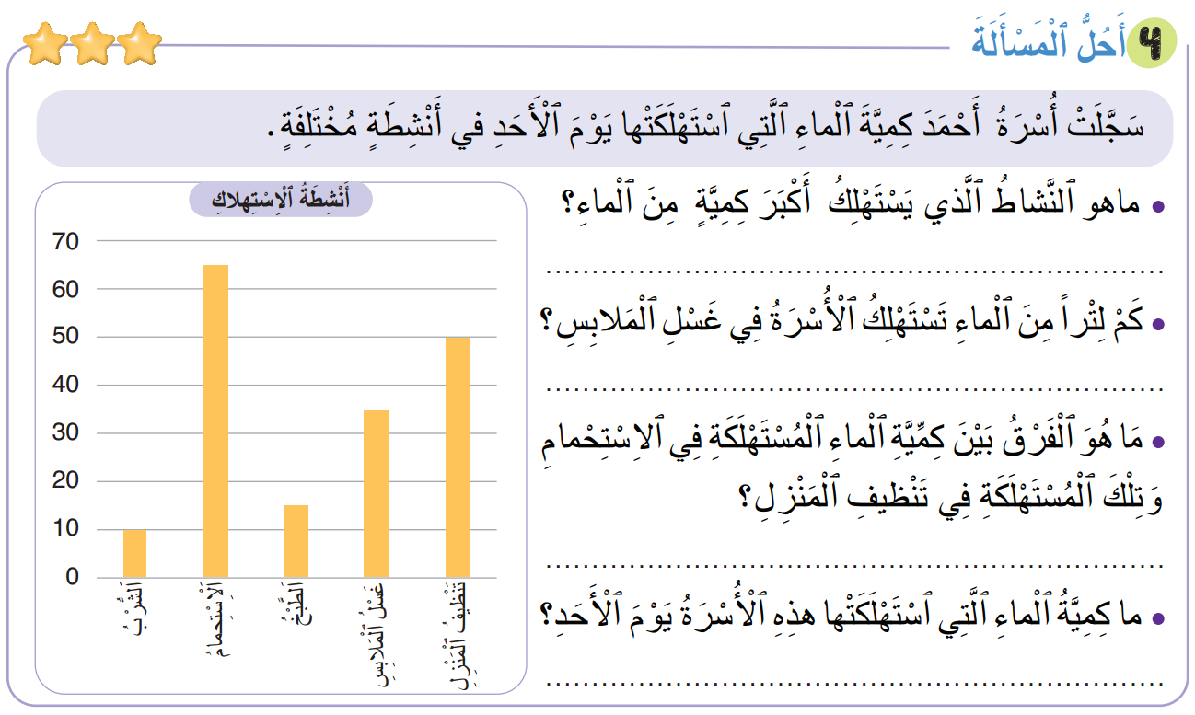
صححوا التمرين 4 بسرعة، لديكم دقيقتان.
الاستحمام
35
15
10 + 65 + 15 + 35 + 50 = 175

Slide 11
(ة)خاص بالأستاذ
افتتاح الدرس
1
تصحيح الواجب المنزلي
حساب ذهني

Slide 12

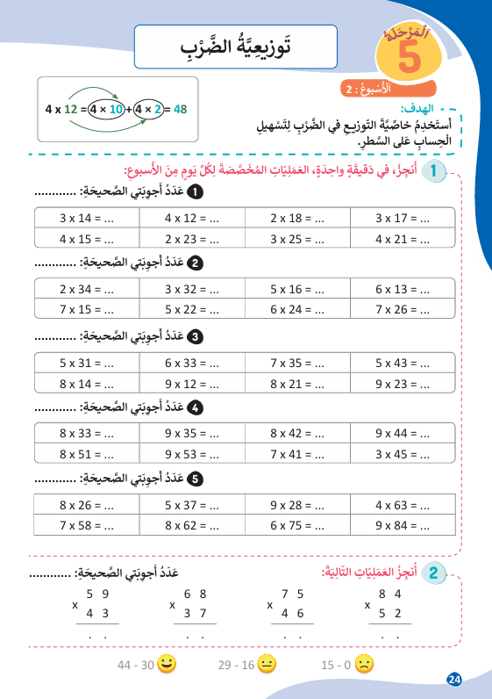

نبدأ حصتنا بنشاط الحساب الذهني. خذوا كراسات الحساب الذهني، على الصفحة 24

Slide 13
لديكم دقيقة واحدة لتنجزوا عمليات ضرب بالتوزيع. دوّنوا النتيجة فقط في دفاتركم.
5 × 20
A
5 × 21 = 100 + 5 = 105
مِثالٌ :
5 × 1

Slide 14
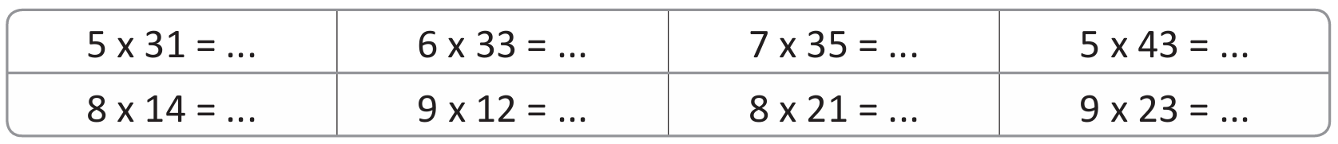

عرض فيديو الحساب الذهني

Slide 15
صححوا
155
198
245
215
112
108
168
207

Slide 16
(ة)خاص بالأستاذ
النمذجة
2
تَحْويلُ جَدْوَلٍ إِلى مِبْيانِ بِالْأَعْمِدَةِ
7

Slide 17
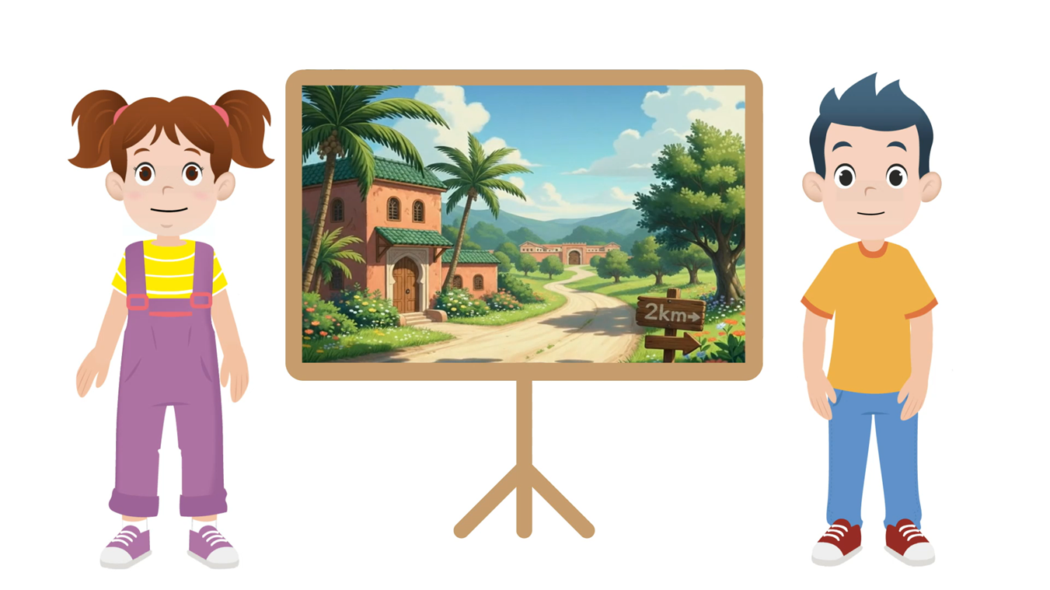
مرحباً، سنتعلم إِنْشاء مِبْيانٍ بِالأَعْمِدَةِ انْطِلاقًا مِنْ جَدْوَلٍ، مع مجد وندى
تَحْويلُ جَدْوَلٍ إِلى مِبْيانِ بِالْأَعْمِدَةِ

Slide 18
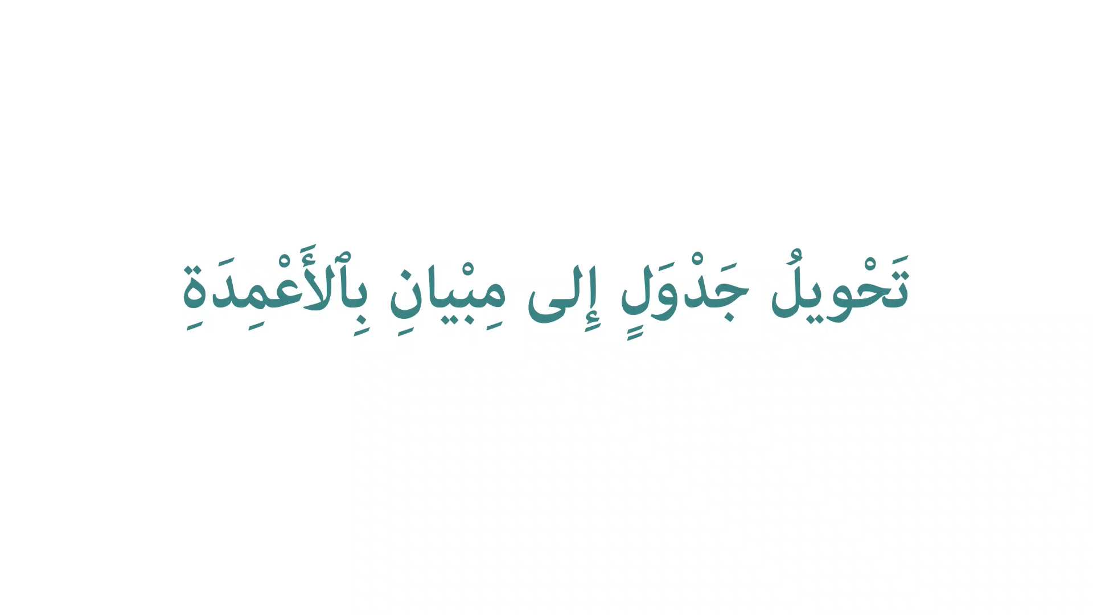
عرض فيديو النمذجة

Slide 19
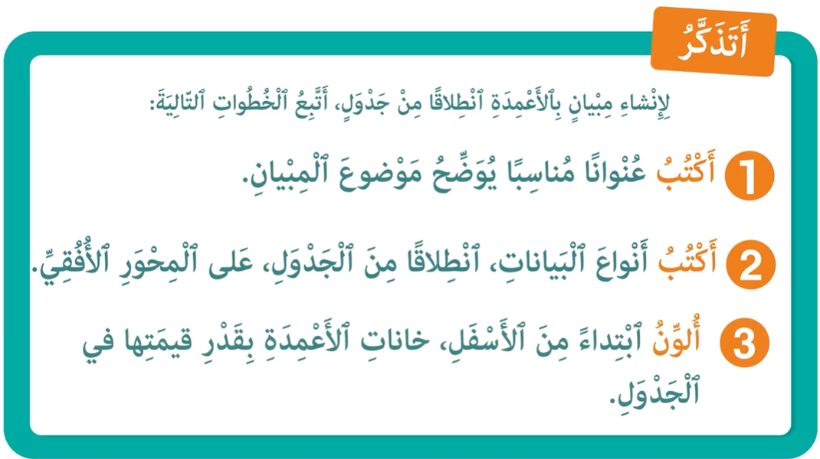
لنتذكر ما تعلمناه مع مجد وندى؛

Slide 20
(ة)خاص بالأستاذ
ممارسة موجهة
3
النشاط 1
النشاط 2
النشاط 3
10

Slide 21
انتبهوا ، سنحول معطيات الجدول التالي إلى مبيان بالأعمدة، خُطْوَةً خطوة، مثل مجد وندى.
قَامَ تَلَامِيذُ نَادِي الْبَيئَةِ بِتَدْوِينِ كُتْلَةِ الْمَوَادِّ الْبلَاسْتِيكِيَّةِ الْمَجْمُوعَةِ وَالْمُعَدَّةِ لِإِعَادَةِ التَّدْوِيرِ خِلَالَ أَربَعَةِ أَشْهُرٍ مُتَتَالِيَةٍ، فِي الْجَدْوَلِ الْآتِي:
الشَّهرُ | كُتْلَةُ الْمَوادِّ الْبلَاسْتِيكِيَّةِ
يناير | 30 kg
فبراير | 35 kg
مارس | 50 kg
أبريل | 45 kg

Slide 22

خذوا الألواح، واستعدوا.
قَامَ تَلَامِيذُ نَادِي الْبَيئَةِ بِتَدْوِينِ كُتْلَةِ الْمَوَادِّ الْبلَاسْتِيكِيَّةِ الْمَجْمُوعَةِ وَالْمُعَدَّةِ لِإِعَادَةِ التَّدْوِيرِ خِلَالَ أَربَعَةِ أَشْهُرٍ مُتَتَالِيَةٍ، فِي الْجَدْوَلِ الْآتِي:
الشَّهرُ | كُتْلَةُ الْمَوادِّ الْبلَاسْتِيكِيَّةِ
يناير | 30 kg
فبراير | 35 kg
مارس | 50 kg
أبريل | 45 kg

Slide 23
ماذا نفعل في الخطوة الأولى لتحويل معطيات جدول إلى مبيان بالأعمدة؟
أُلوِّنُ الأَعمِدَةَ ابْتِداءً مِنَ الأَسْفَلِ
3
أَكْتُبُ أَنْواعَ الْبَياناتِ أَسفَلَ مِحْوَرِ الْأَنواعِ
2
أَكْتُبُ عُنْوانًا مُناسِبًا لِلْمِبْيَانِ
1
قَامَ تَلَامِيذُ نَادِي الْبَيئَةِ بِتَدْوِينِ كُتْلَةِ الْمَوَادِّ الْبلَاسْتِيكِيَّةِ الْمَجْمُوعَةِ وَالْمُعَدَّةِ لِإِعَادَةِ التَّدْوِيرِ خِلَالَ أَربَعَةِ أَشْهُرٍ مُتَتَالِيَةٍ، فِي الْجَدْوَلِ الْآتِي:
الشَّهرُ | كُتْلَةُ الْمَوادِّ الْبلَاسْتِيكِيَّةِ
يناير | 30 kg
فبراير | 35 kg
مارس | 50 kg
أبريل | 45 kg

Slide 24
على ألواحكم، اكتبوا عنوانا مناسبا للمبيان انطلاقا من نص الوضعية.
أُلوِّنُ الأَعمِدَةَ ابْتِداءً مِنَ الأَسْفَلِ
3
أَكْتُبُ أَنْواعَ الْبَياناتِ أَسفَلَ مِحْوَرِ الْأَنواعِ
2
أَكْتُبُ عُنْوانًا مُناسِبًا لِلْمِبْيَانِ
1
قَامَ تَلَامِيذُ نَادِي الْبَيئَةِ بِتَدْوِينِ كُتْلَةِ الْمَوَادِّ الْبلَاسْتِيكِيَّةِ الْمَجْمُوعَةِ وَالْمُعَدَّةِ لِإِعَادَةِ التَّدْوِيرِ خِلَالَ أَربَعَةِ أَشْهُرٍ مُتَتَالِيَةٍ، فِي الْجَدْوَلِ الْآتِي:
الشَّهرُ | كُتْلَةُ الْمَوادِّ الْبلَاسْتِيكِيَّةِ
يناير | 30 kg
فبراير | 35 kg
مارس | 50 kg
أبريل | 45 kg

Slide 25
ارفعوا الالواح

Slide 26
صححوا: يجب أن يتضمن العنوان، على الأقل: كتلة المواد البلاستيكية خلال 4 أشهر.
قَامَ تَلَامِيذُ نَادِي الْبَيئَةِ بِتَدْوِينِ كُتْلَةِ الْمَوَادِّ الْبلَاسْتِيكِيَّةِ الْمَجْمُوعَةِ وَالْمُعَدَّةِ لِإِعَادَةِ التَّدْوِيرِ خِلَالَ أَربَعَةِ أَشْهُرٍ مُتَتَالِيَةٍ، فِي الْجَدْوَلِ الْآتِي:
الشَّهرُ | كُتْلَةُ الْمَوادِّ الْبلَاسْتِيكِيَّةِ
يناير | 30 kg
فبراير | 35 kg
مارس | 50 kg
أبريل | 45 kg

Slide 27
ماذا نفعل في الخطوة الثانية لتحويل معطيات الجدول إلى مبيان بالأعمدة؟
أُلوِّنُ الأَعمِدَةَ ابْتِداءً مِنَ الأَسْفَلِ
3
أَكْتُبُ أَنْواعَ الْبَياناتِ أَسفَلَ مِحْوَرِ الْأَنواعِ
2
أَكْتُبُ عُنْوانًا مُناسِبًا لِلْمِبْيَانِ
1
الشَّهرُ | كُتْلَةُ الْمَوادِّ الْبلَاسْتِيكِيَّةِ
يناير | 30 kg
فبراير | 35 kg
مارس | 50 kg
أبريل | 45 kg

Slide 28

على ألواحكم، ارسموا محورا للأنواع أي الشهور، ثم ارسموا لكل نوع عمودا من خانات متساوية: لاحظوا أن قيمة كل خانة هي 5.
أُلوِّنُ الأَعمِدَةَ ابْتِداءً مِنَ الأَسْفَلِ
3
أَكْتُبُ أَنْواعَ الْبَياناتِ أَسفَلَ مِحْوَرِ الْأَنواعِ
2
أَكْتُبُ عُنْوانًا مُناسِبًا لِلْمِبْيَانِ
1
الشَّهرُ | كُتْلَةُ الْمَوادِّ الْبلَاسْتِيكِيَّةِ
يناير | 30 kg
فبراير | 35 kg
مارس | 50 kg
أبريل | 45 kg

Slide 29
ارفعوا الالواح

Slide 30
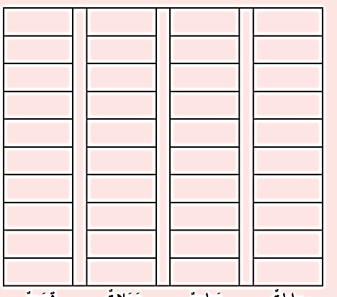
صححوا: يجب أن تحصلوا على مبيان أولي كالتالي:
45
35
25
15
5
يناير
فبراير
مارس
أبريل

Slide 31
ماذا نفعل في الخطوة الثالثة؟
أُلوِّنُ الأَعمِدَةَ ابْتِداءً مِنَ الأَسْفَلِ
3
أَكْتُبُ أَنْواعَ الْبَياناتِ أَسفَلَ مِحْوَرِ الْأَنواعِ
2
أَكْتُبُ عُنْوانًا مُناسِبًا لِلْمِبْيَانِ
1
45
35
25
15
5
يناير
فبراير
مارس
أبريل

Slide 32
على ألواحكم، لونوا أعمدة المبيان انطلاقا من القيم في الجدول:
أُلوِّنُ الأَعمِدَةَ ابْتِداءً مِنَ الأَسْفَلِ
3
أَكْتُبُ أَنْواعَ الْبَياناتِ أَسفَلَ مِحْوَرِ الْأَنواعِ
2
أَكْتُبُ عُنْوانًا مُناسِبًا لِلْمِبْيَانِ
1
45
35
الشَّهرُ | كُتْلَةُ الْمَوادِّ
يناير | 30 kg
فبراير | 35 kg
مارس | 50 kg
أبريل | 45 kg
25
15
5
يناير
فبراير
مارس
أبريل

Slide 33
ارفعوا الالواح

Slide 34
صححوا: يجب أن تحصلوا على نفس المبيان التالي:
45
35
الشَّهرُ | كُتْلَةُ الْمَوادِّ
يناير | 30 kg
فبراير | 35 kg
مارس | 50 kg
أبريل | 45 kg
25
15
5
يناير
فبراير
مارس
أبريل

Slide 35
(ة)خاص بالأستاذ
ممارسة موجهة
3
النشاط 1
النشاط 2
النشاط 3
10

Slide 36
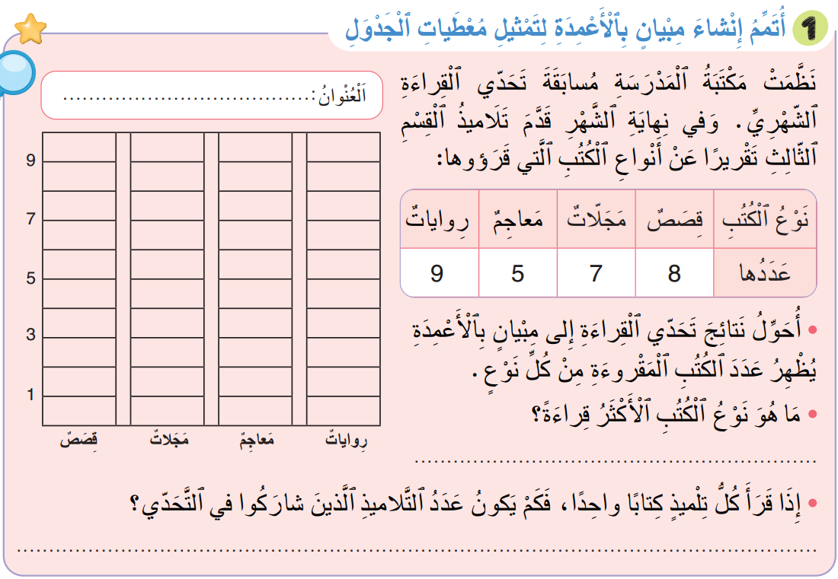
على ألواحكم، حولوا بيانات الجدول التالي إلى مبيان بالأعمدة، ثم أجيبوا عن السؤالين:
5

Slide 37
ارفعوا الالواح

Slide 38
من يقوم إلى السبورة، ليحدد العنصر الأول ... العنصر الثاني ... العنصر الثالث؟

Slide 39
صححوا.
عدد الكتب المقروءة حسب نوعها
روايات
عدد التلاميذ الذين شاركوا في التحدي هو 29

Slide 40
(ة)خاص بالأستاذ
ممارسة موجهة
3
النشاط 1
النشاط 2
النشاط 3
10

Slide 41
الآن افتحوا كراساتكم على الصفحة 138

Slide 42
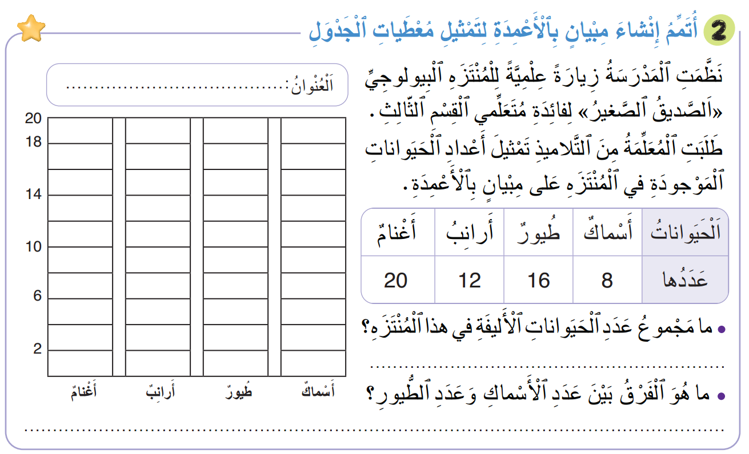
ستنجزون هذا النشاط على الكراسات؛ سأشرح التعليمة. انتظروا الانطلاقة

Slide 43
لديكم 4 دقائق للإنجاز؛ سأمر بين الصفوف لمساعدتكم؛
4

Slide 44
الآن، ستشتغلون في ثنائيات.

Slide 45
كل واحد يقارن إنجازه مع زميله. تأكدوا أنكم اتبعتم الخطوات بشكل سليم.

Slide 46
صححوا
أنواع الحيوانات في منتزه
"الصديق الصغير"
20 + 12 + 16 + 8 = 56
16 – 8 = 8

Slide 47
(ة)خاص بالأستاذ
ممارسة مستقلة
4
أنجز بمفردي
10

Slide 48
على الصفحة 139، أنجزوا النشاط رقم 3، لديكم 5 دقائق.
سأمر بين الصفوف لأتحقق من إنجازاتكم وأصحح كراساتكم
5

Slide 49
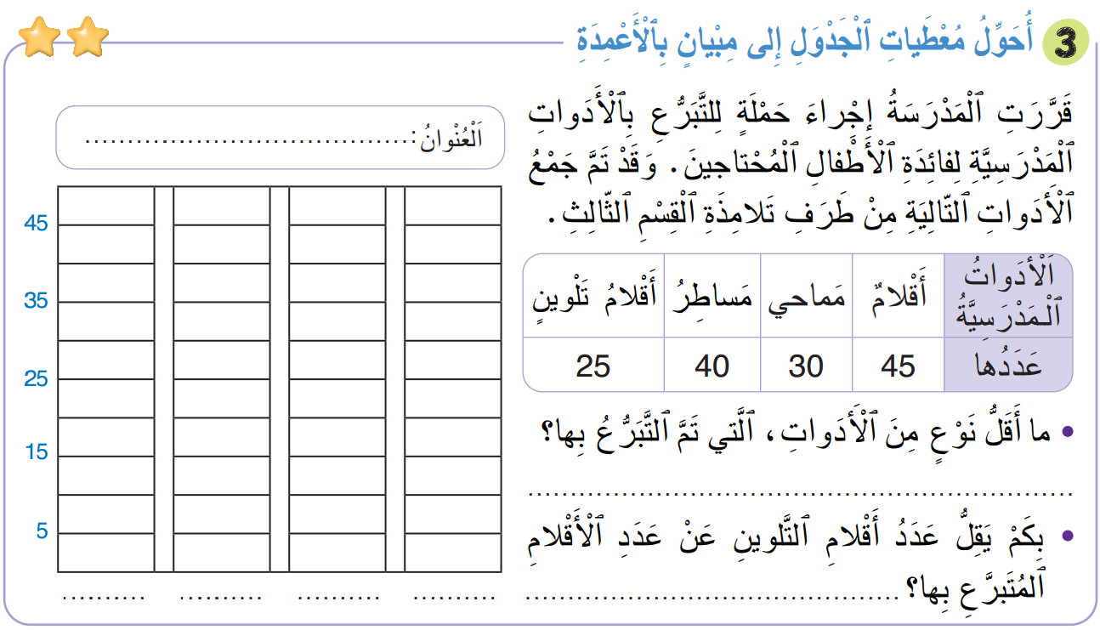
صححوا:
الأدوات المدرسية المتبرع بها
لفائدة الأطفال المحتاجين
أقلام التلوين
أقلام
مساطر
مماحي
أقلام
45 – 25 = 20
تلوين

Slide 50
(ة)خاص بالأستاذ
اختتام الدرس
5
3

Slide 51
انتبهوا جيدا! في المنزل، ستنجزون كل الأنشطة المتبقية على الصفحتين: 138 و139.

Slide 52
إلى اللقاء. في الحصة القادمة، سنقوم بتصحيح التمارين المنجزة في المنزل.

Slide 53


(ة)خاص بالأستاذ
(ة)خاص بالأستاذ
بناء على إنجازات المتعلمين خلال الممارسة المستقلة

